Slide 1



QCF/QR Rappels et Bonnes Pratiques
DRCCP- CAISSE D’EPARGNE GRAND EST EUROPE

Slide 2
I. Rappel du contexte réglementaire (1/2)
Avec la Directive européenne sur les Marchés d'Instruments Financiers (MIF2) et la Directive de Distribution d’Assurance (DDA), de nouvelles règles s'appliquent pour la commercialisation des instruments financiers et des produits d’assurances.
Pour permettre à l’établissement de remplir ses obligations en matière d’évaluation du caractère adéquat ou approprié des investissements proposés, le client ou le prospect doit fournir un certain nombre de renseignements. Selon le service proposé ou demandé, ces informations peuvent concerner sa situation financière et patrimoniale, les objectifs d’investissement, l’expérience et la connaissance des produits et des risques afférents.
En fonction du type de parcours et des produits souscrits, les obligations et diligences sont ainsi rappelées en page 3.

Slide 3

I. Rappel du contexte réglementaire (2/2)
En fonction du type de parcours et des produits souscrits, les obligations et diligences applicables se résument comme suit:
Type de parcours | Obligations de vérification du caractère … | Diligences minimales | Incidences du QCF/QR
Avec conseil: - Conseil en investissement - Gestion Sous Mandat (GSM) | Adéquat => Le Prestataire de Services d’Investissement (PSI càd la CEGEE) fournit un conseil en adéquation avec le profil investisseur du client. | - Situation familiale, patrimoniale et financière du client/prospect - Catégorisation MIF non professionnel (par défaut et quasi systématique) ou professionnel - QCF+QR (=Questionnaire Profil Investisseur) complet - Objectifs d’investissement /projets | Si le QCF+QR est incomplet ou si le client ne répond pas (C0)*, le parcours avec conseil est impossible Conséquence: certains produits et services ne sont pas accessibles aux clients en parcours sans conseil (exemple: produits de défiscalisation, produits complexes au sens de l’AMF, GSM, produits dérivés, mandats d’arbitrage …). S’agissant des produits d’assurance-vie, le client pourra y souscrire mais à son initiative et sous sa propre responsabilité Le refus et la mise en garde indiquant que la Banque ne peut pas déterminer si le produit envisagé est approprié sont tracés
Sans conseil (=à l’initiative du client) Réception Transmission d’Ordres (RTO) à valeur ajoutée | Approprié => Le PSI (la CEGEE) vérifie si la connaissance et l’expérience du client sont compatibles avec la nature et la complexité du produit | - Catégorisation MIF non professionnel/professionnel - QCF complet (sauf pour les clients non pros au sens de MIFII) | Si le QCF est incomplet: Réception Transmission d’Ordres (RTO) à valeur ajoutée impossible. Remarque: en pratique, le QR étant chaîné avec le QCF sur le même document, il faut réaliser le QCF et le QR
Sans conseil (=à l’initiative du client) Exécution simple | Pas de vérification du caractère adéquat / approprié | - Catégorisation MIF - Pas de QCF ni de QR | C’est le parcours dédié lorsque le QCF est incomplet ou absent Conséquence: les produits complexes au sens de MIF II ne peuvent pas être souscrits
* Il est impératif de conserver la trace de ce refus de répondre au QCF/QR => le refus donne lieu à l’édition du document C0 qui devra faire l’objet d’un archivage à l’identique des autres QCF/QR.
QCF: Questionnaire de Compétence Financière
QR: Questionnaire Risques
QPI: Questionnaire Profil Investisseur (=QCF+QR)

Slide 4
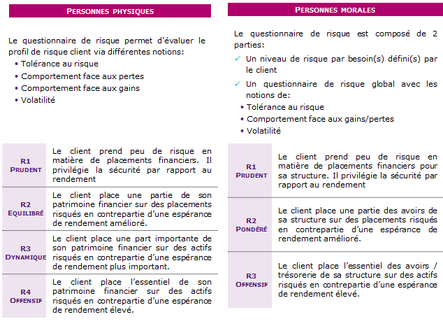
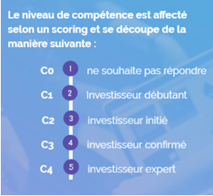
II Présentation du QCF /QR
1. Questionnaire de Compétence Financière (QCF) : il permet d’évaluer les compétences financières et l’expérience financière des personnes physiques, qu’elles agissent pour leur propre compte ou en tant que représentant d’une personne morale ou d’une autre personne physique. Le niveau de compétence est affecté selon un scoring et se découpe de la manière suivante :
2. Questionnaire de risques (QR) : cette partie permet d’évaluer la tolérance au risque du client et à sa capacité à subir des pertes
* C0 le client ne souhaite pas répondre: il est impératif de conserver la trace de ce refus de répondre au QCF/QR => le refus donne lieu à l’édition du document C0 qui devra faire l’objet d’un archivage à l’identique des autres QCF/QR.
Le Profil investisseur est une combinaison du QCF et du QR
Exemples: Débutant / prudent
Confirmé / pondéré
Associés aux objectifs et aux besoins du client les questionnaires vont permettre de leur proposer les supports financiers les mieux adaptés à leur situation.

Slide 5
III. BONNES Pratiques
Quand faut-il collecter / réactualiser le QCF/QR?
S’il n’y a pas de QCF/QR
Si le QCF/QR est antérieur au 28/05/2018: seuls les QCF/QR postérieurs au 28/05/2018 (LEA) sont valables, et ce même si l’icône de compétence financière apparait en vert (cf slide suivant)
Au minimum tous les 2 ans : la validité du QCF dans le SI ne peut excéder 2 ans
Si l’établissement constate que la compétence financière du client évaluée via le questionnaire n’est pas cohérente avec son expérience financière effective telle que constatée au regard des opérations réalisées par le client.
Si le client en fait la demande
Comment faire quand plusieurs QCF/QR coexistent?
Lorsque la souscription d’un support financier est réalisée sur un compte titres joint ou un contrat d’assurance vie en co-adhésion, plusieurs QCF coexistent
exemple: CTO joint
M. est C2 R2
Mme est C1 R1
Il conviendra de retenir le score le plus bas càd le score de Mme

Slide 6
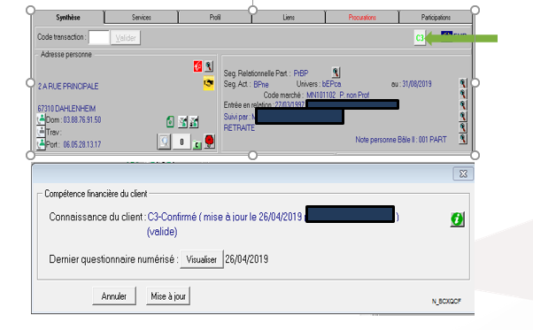
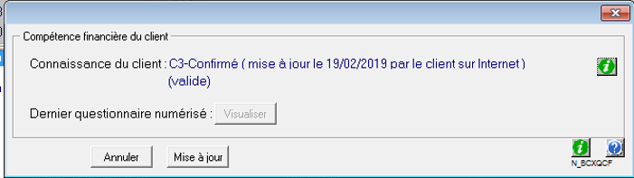
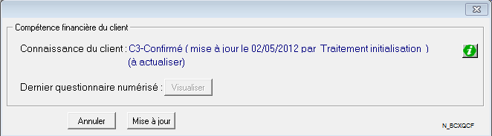
III. BONNES Pratiques
Comment collecter et mettre à jour le QCF/QR?
Vérifier l’icône C
mais aussi la présence du QCF/QR numérisé
1) A partir de la synthèse client, regarder l’icône C de validité du QCF/QR :
en vert si QCF/QR <24 mois (attention même si l’icône est verte, le QCF est à actualiser si <24 mois mais antérieur au 28/05/2018)
en rouge si QCF/QR >24 mois. Il faut actualiser en cliquant sur l’icône C, puis « mise à jour »
2) Cliquer sur l’icône C et vérifier si le QCF/QR a été numérisé ou doit être collecté ou numérisé
« Visualiser » est actif si le questionnaire a bien été numérisé. Il est consultable en cliquant sur cette icône
Si le questionnaire a été complété dans le SI mais n’a pas été numérisé, la fonction « visualiser » n’est pas active. Il faudra alors procéder manuellement à la numérisation du QCF/QR établi (s’il a été conservé) ou refaire le QCF/QR (« mise à jour »)
Remarque: Si le questionnaire a été réalisé en selfcare sur DEI, il n’est pas numérisé mais le libellé «mise à jour par le client le XX sur internet » figure. Aucune action à réaliser
« Mise à jour » est actif si le questionnaire est à mettre à jour (à actualiser). Faire compléter le QCF /QR puis numériser le document .
Rappel: le refus de réponse donne lieu à l’édition du document C0 qui devra faire l’objet d’un archivage à l’identique des autres QCF/QR

Slide 7
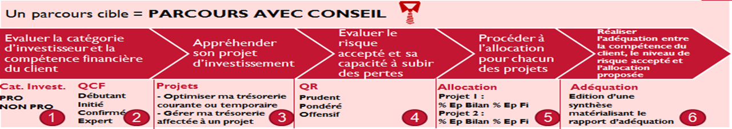

III. BONNES Pratiques
Focus sur la souscription d’instruments financiers avec conseil pour une Personne Morale
Pour les personnes morales les connaissances et l’expérience sont celles du représentant de la personne morale ou de la personne autorisée à effectuer les transactions au nom de la structure (délégation de pouvoirs à ce titre).
Il doit y avoir autant de questionnaires renseignés que de personnes habilitées à signer des ordres. Si plusieurs QCF sont renseignés pour une même personne morale, on retient la compétence financière la plus faible
Dans le cas des représentants / personnes physiques habilitées également clientes à titres personnel : un seul Questionnaire de Compétence Financière (QCF) peut être valable pour les 2 statuts (personnel et professionnel). En revanche des Questionnaires Risque (QR) distincts devront être matérialisés pour la personne physique et pour la personne morale. En effet, il ne s’agit pas d’évaluer la capacité de la personne physique à subir des pertes mais d’évaluer la capacité de la personne morale à subir des pertes. En pratique: poser à nouveau les questions QCF et QR
Parcours personnes morales

